Slide 1
8장. 모아서 다시 쓰기

Slide 2
목차
  1. 함수
  2. 모듈
  3. 연습문제

Slide 3
1. 함수
함수
  반복되는 코드 모아 이름 붙인 것
함수의 종류
  내장(Built-in) 함수
    파이썬에 포함되어 있는 함수
    print()
  모듈(Module)의 함수
    모듈 : 비슷한 함수끼리 모아둔 파일
  사용자 정의 함수
    직접 만들어 사용하는 함수

Slide 4
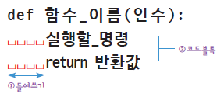
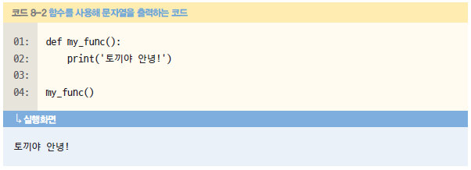
1. 함수
함수의 기본 구조
  def 키워드 사용
  인수 (Argument)
    함수에 전달하는 입력 값
  반환값
    함수에서 받아오는 값

Slide 5
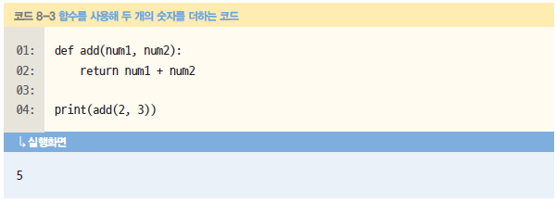
1. 함수
  add() 함수
    두 개의 숫자를 입력으로 받음

Slide 6
2. 모듈
모듈
  비슷한 함수끼리 모아둔 파일
  프로그램 만드는 데 드는 노력 절감
  import
    모듈 불러오는 키워드
    불러온 모듈 뒤에 마침표 붙여 해당 모듈이 포함한 함수 사용

Slide 7
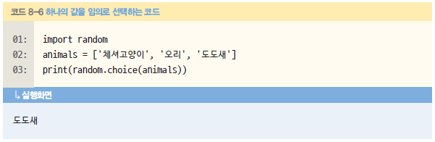
2. 모듈
random 모듈
  random.choice(리스트)
    리스트의 값 중 하나를 임의로 선택
  random.sample(리스트, 뽑을_개수)
    리스트의 값 중에서 지정한 개수만큼 중복 없이 임의로 선택
  random.radiant(시작_값, 끝_값)
    지정한 범위에서 정수 하나를 임의로 선택

Slide 8
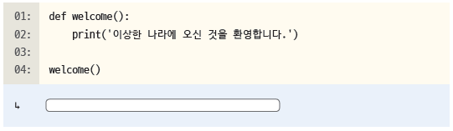
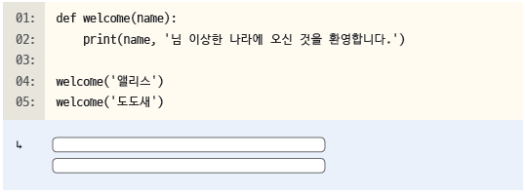
3. 연습문제
다음 코드의 출력 결과를 적어보세요
다음 코드의 출력 결과를 적어보세요

Slide 9
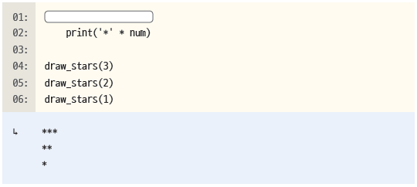

3. 연습문제
아래와 같은 출력 결과가 나오도록 빈칸을 채워보세요
중복되지 않는 카드 두 장을 뽑도록 빈칸을 채워보세요

